Slide 1
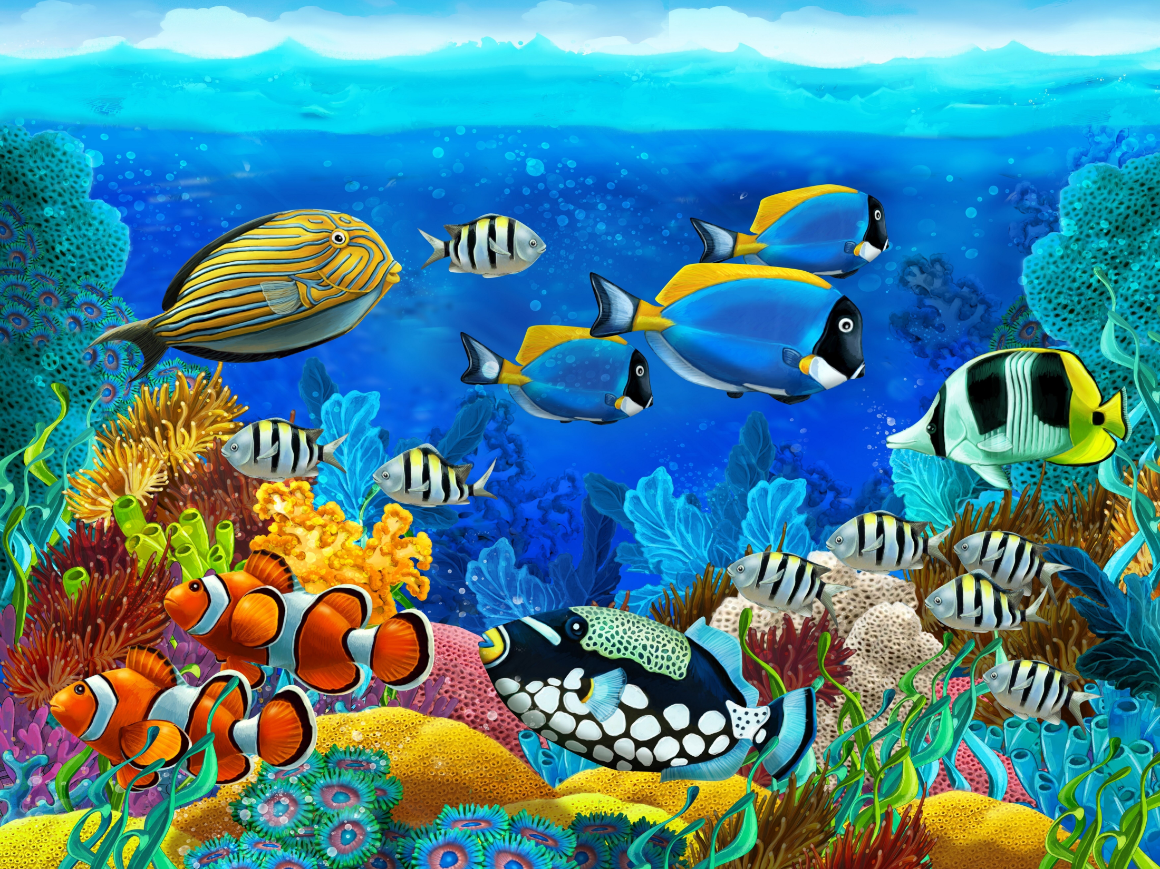
ЖИЗНЬ В МОРЯХ И ОКЕАНАХ

Slide 2
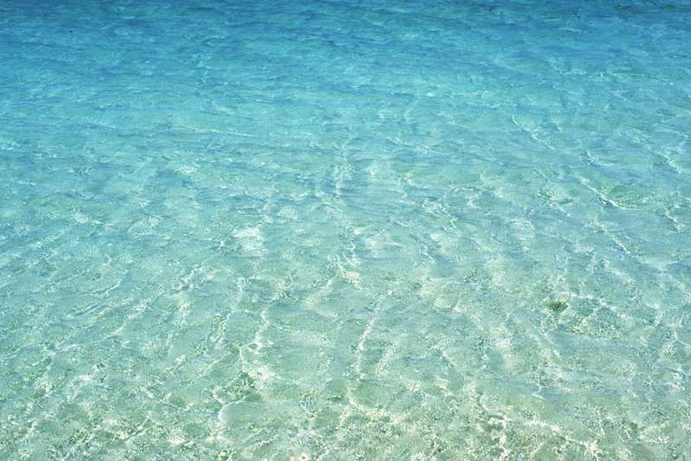
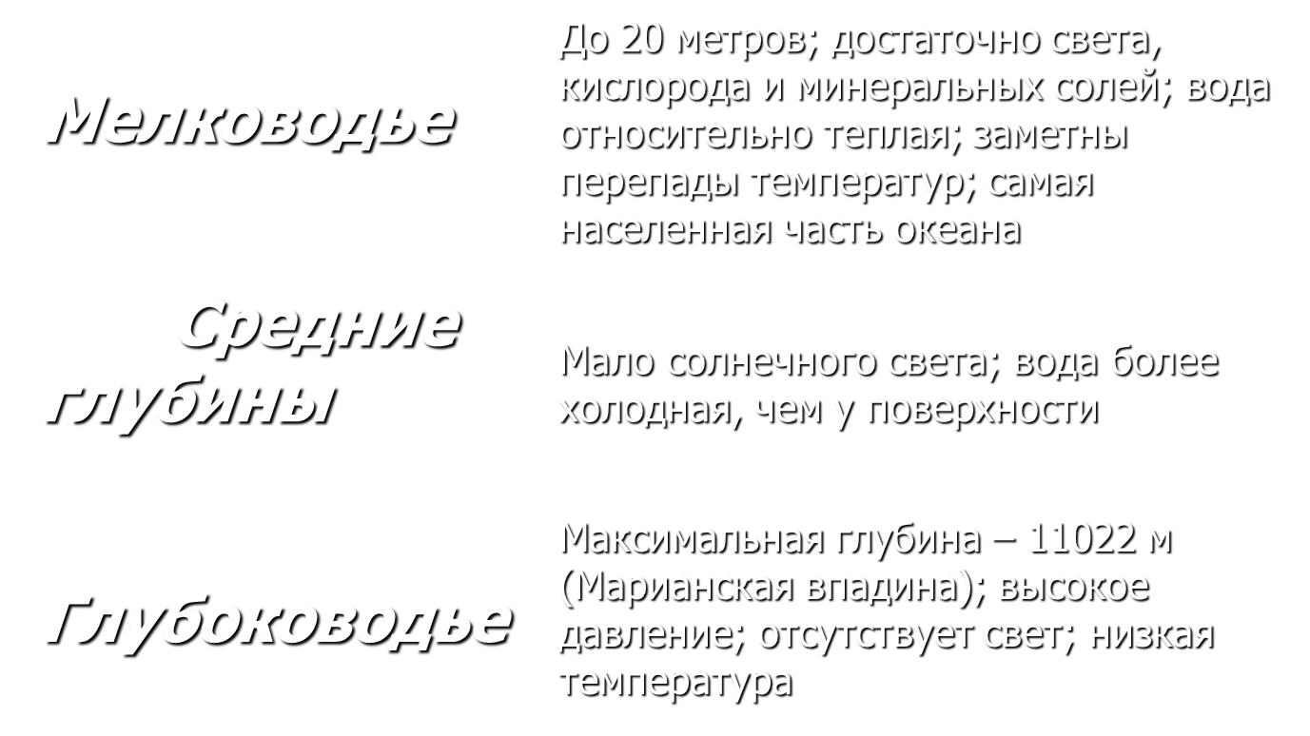
Глубины Мирового Океана

Slide 3
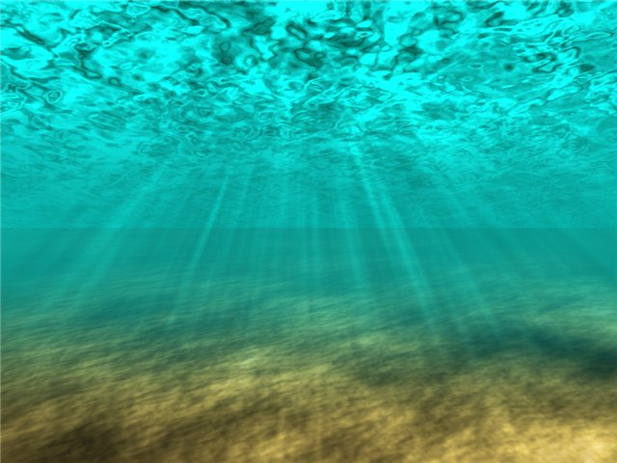

Slide 4
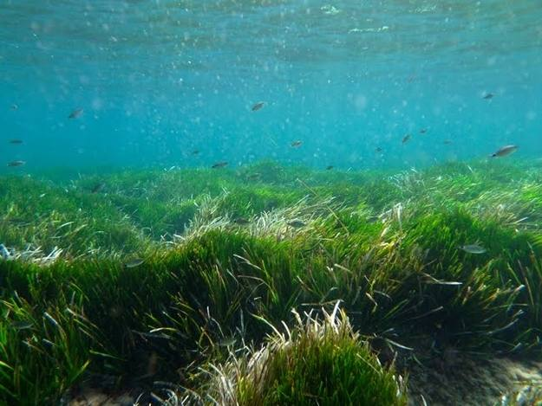
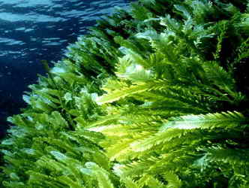
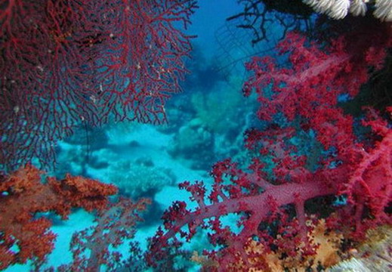
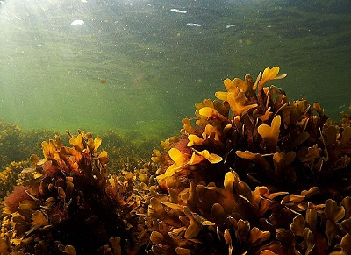
Растительный мир морей и океанов
Зелёные водоросли
Красные водоросли
Бурые водоросли

Slide 5
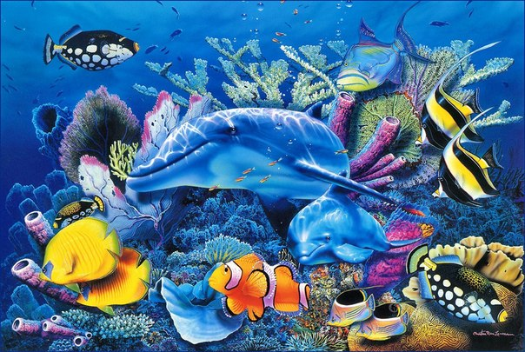
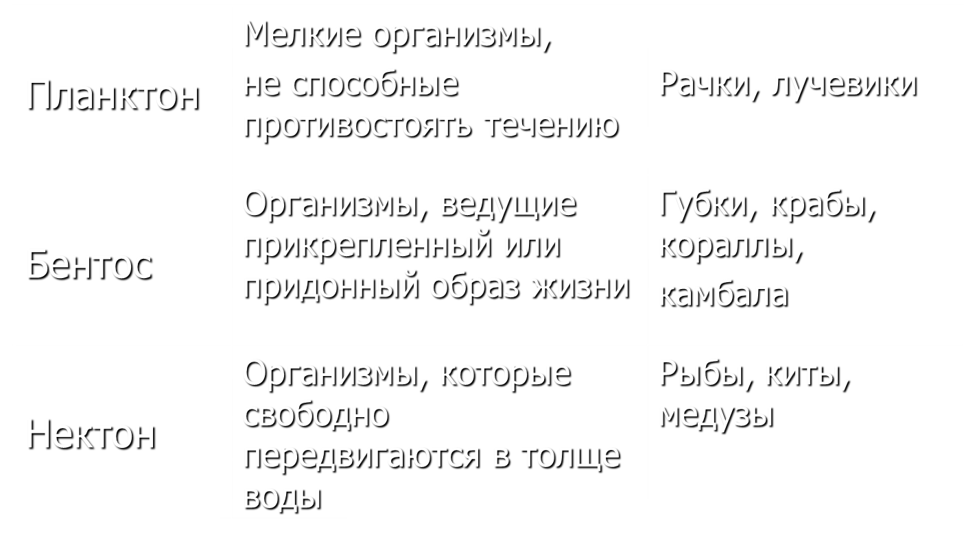
Морские обитатели

Slide 6
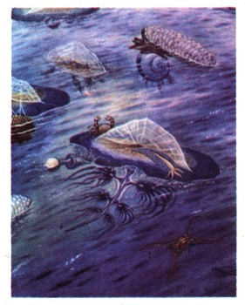
Сообщество поверхности воды
Особенности:
Воздушные пузыри
Выросты, щетинки
Незначительный вес
Велеллы в Тихом океане: в центре — велелла с сидящими на ней крабиком планес, морской уточкой и моллюском глаукусом (последние два питаются велеллой); внизу — клоп-водомерка; вверху — скелет велеллы с молодью морской уточки и янтина, прикрепившаяся к собственному поплавку.

Slide 7
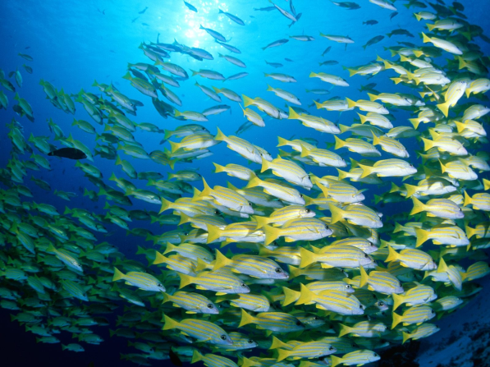
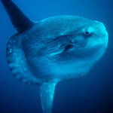
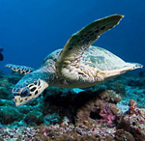
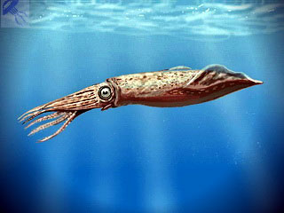
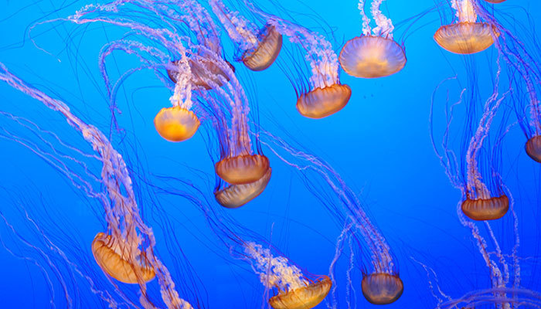
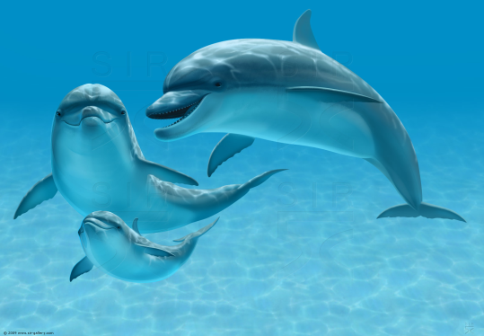
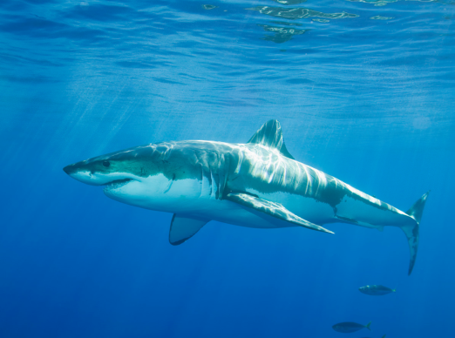
Сообщество толщи воды
Особенности:
Обтекаемая форма тела
Плавники, ласты
Хорошо развита мускулатура
Есть мелкие и очень крупные организмы
У мелких есть выросты и щетинки

Slide 8
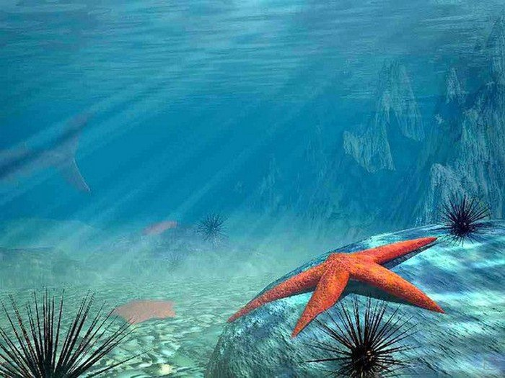
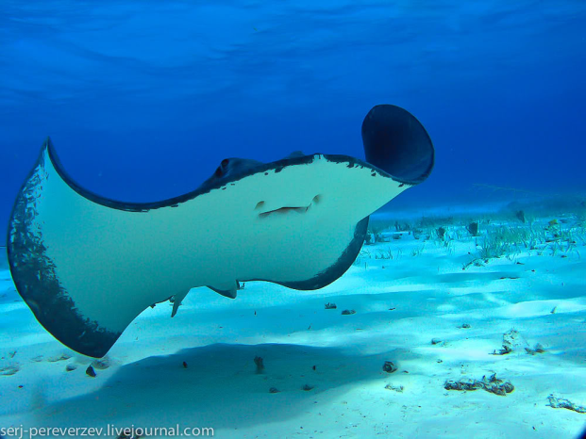
Донное сообщество
Особенности:
Могут прикрепляться к донному грунту
Могут зарываться в песок
Покровительственная окраска
Есть раковины и панцири

Slide 9
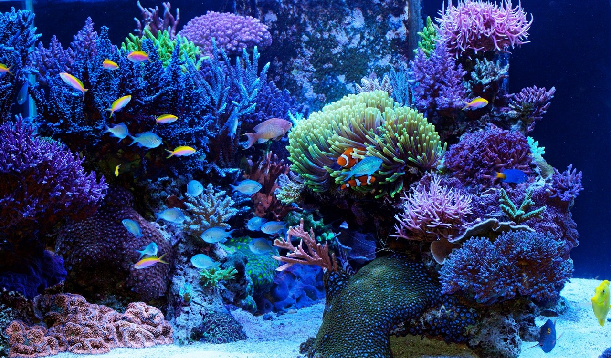
Коралловый риф

Slide 10
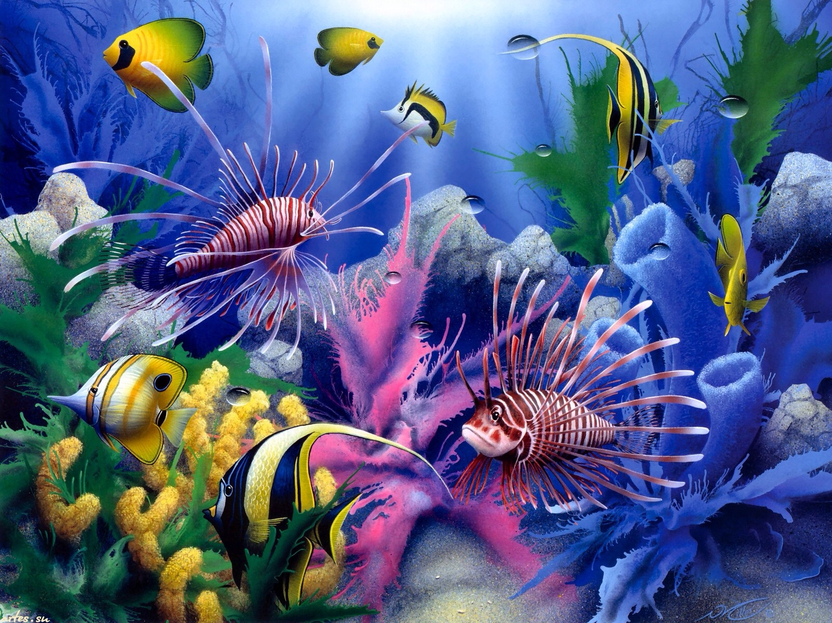
СПАСИБО ЗА ВНИМАНИЕ
Работу выполнил
Молдован Павел
5 «Е»

